Slide 1
Práctica de dns
Versión RedHat

Slide 2
AGENDA
Configuración del servidor Bind
Creación zonas primarias
Mantenimiento zonas primarias
Sincronización primaria-secundarias
Delegación de un Subdominio

Slide 3
AGENDA
Configuración del servidor Bind
Creación zonas primarias
Mantenimiento zonas primarias
Sincronización primaria-secundarias
Delegación de un Subdominio

Slide 4
CONFIGURACIÓN DEL SERVICIO BIND
Yum install bind
systemctl enable named
El directorio recomendado en la distribución Ubuntu es /var/cache/bind, y en Rocky /var/named (valores establecidos en la opción directory
Permitir que escuche desde el puerto 53 a todas las direcciones: listen-on port 53 { any; };
Atender peticiones desde cualquier puerto: allow-query { any; };
Trabajará en modo recursivo: recursion yes;

Slide 5
AGENDA
Configuración del servidor Bind
Creación zonas primarias
Mantenimiento zonas primarias
Sincronización primaria-secundarias
Delegación de un Subdominio

Slide 6
1. Creación zonas primarias
Creación de zonas primarias. Supondremos un dominio ficticio midominio.net, que administra direcciones en el rango 160.50.40.0/24. Configurar dos zonas primarias para administrar las resoluciones directa e inversa.
/var/named/midominio.net.zone
; Archivo de zona para midominio.net
@ IN SOA ns1.midominio.net. admin.midominio.net. (
2024040801 ; Serial
3600 ; Refresh
1800 ; Retry
604800 ; Expire
86400 ) ; Negative Cache TTL
@ IN NS ns1.midominio.net.
ns1 IN A 160.50.40.1
servidor1 IN A 160.50.40.10
servidor2 IN A 160.50.40.11
/var/named/ 40.50.160.in-addr.arpa.zone
; Archivo de zona para resolución inversa de 160.50.40.0/24
@ IN SOA ns1.midominio.net. admin.midominio.net. (
2024040801 ; Serial
3600 ; Refresh
1800 ; Retry
604800 ; Expire
86400 ) ; Negative Cache TTL
@ IN NS ns1.midominio.net.
1 IN PTR ns1.midominio.net.
10 IN PTR servidor1.midominio.net.
11 IN PTR servidor2.midominio.net.

Slide 7
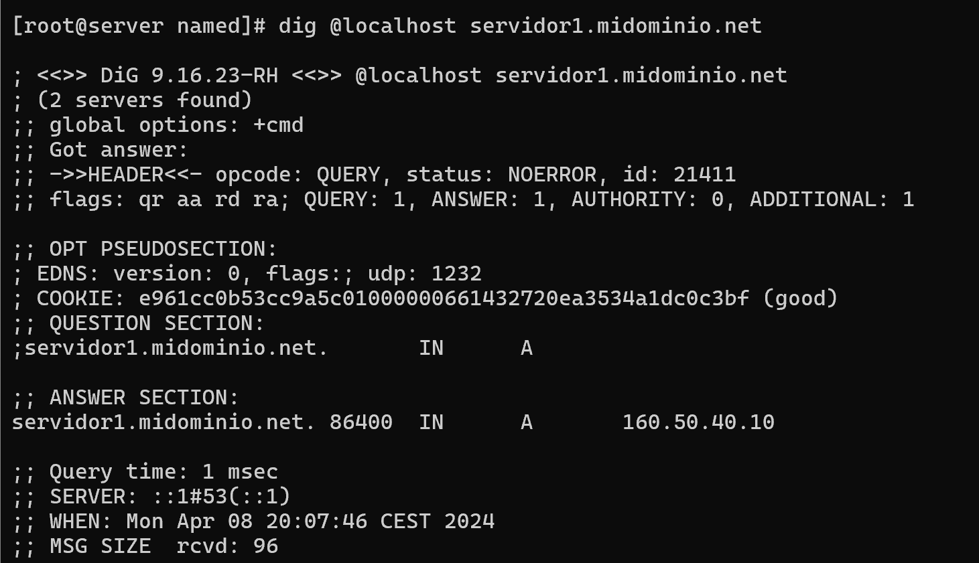
1. Creación zonas primarias
Creación de zonas primarias. Supondremos un dominio ficticio midominio.net, que administra direcciones en el rango 160.50.40.0/24. Configurar dos zonas primarias para administrar las resoluciones directa e inversa.
/etc/named.conf
zone "midominio.net" {
type master;
file "/var/named/midominio.net.zone";
};
zone "40.50.160.in-addr.arpa" {
type master;
file "/var/named/40.50.160.in-addr.arpa.zone";
};
Nota: si no tienes los archivos “midominio.net.zone” y “40.50.160.in-addr.arpa.zone” no podrás hacer
systemctl restart named
Comprobación: dig @localhost servidor1.midominio.net

Slide 8
AGENDA
Configuración del servidor Bind
Creación zonas primarias
Mantenimiento zonas primarias
Sincronización primaria-secundarias
Delegación de un Subdominio

Slide 9
2. Mantenimiento zonas primarias
Mantenimiento de zonas primarias. Añadir los siguientes registros a las zonas creadas: A (zipi, 160.50.40.1), A (zape, .2), A (mortadelo, .4), A (correo, .50), A (dns1, nuestra propia dirección IP), A (www, a las direcciones 160.50.40.200 y 160.50.40.201), NS (dns1), CNAME (aplicaciones ->mortadelo), MX (correo, prioridad 20). Todos los registros de tipo A deben tener asociado su correspondiente registro PTR. Verificar su funcionamiento con el cliente de DNS (dig o nslookup)
Parcial:
Los servidores de ambas zonas serán ns1.parcial.com (Ip_h1) y ns2.parcial.com(IP_H2). Se cuenta con los equipos elcano.principal.com (60.40.20.10) y legazpi.parcial.com (60.40.20.20). Como servidor de correo (prioridad 20) se utiliza el nombre servmail.parcial.com (60.40.40.40). También se cuenta con un servidor web en el dominio www.parcial.com (presente en la direccion 60.40.200.200). Se debe contemplar igualmente que los clientes web puedan acceder al servicio web a traves del nombre de dominio. Por último, también se necesitan cuentas de correo con el esquema usuario@examen.parcial.com, que se mantendran en el correo de la empresa (servemail). Los TTL de todos los registros serán de 1h menos el de legazpi.parcial.com que será de 15 minutos

Slide 10
2. Mantenimiento zonas primarias
Mantenimiento de zonas primarias. Añadir los siguientes registros a las zonas creadas: A (zipi, 160.50.40.1), A (zape, .2), A (mortadelo, .4), A (correo, .50), A (dns1, nuestra propia dirección IP), A (www, a las direcciones 160.50.40.200 y 160.50.40.201), NS (dns1), CNAME (aplicaciones ->mortadelo), MX (correo, prioridad 20). Todos los registros de tipo A deben tener asociado su correspondiente registro PTR. Verificar su funcionamiento con el cliente de DNS (dig o nslookup)
/var/named/40.50.160.in-addr.arpa.zone @ IN SOA ns1.midominio.net. admin.midominio.net. (
2024040802 ; Serial
3600 ; Refresh
1800 ; Retry
604800 ; Expire
86400 ) ; Negative Cache TTL
@ IN NS dns1.midominio.net.
zipi IN A 160.50.40.1
zape IN A 160.50.40.2
mortadelo IN A 160.50.40.4
correo IN A 160.50.40.50
dns1 IN A 192.168.119.135 ; nuestra direcc IP
aplicaciones IN CNAME mortadelo.midominio.net.
www IN A 160.50.40.200
www IN A 160.50.40.201
correo IN MX 20 correo.midominio.net.
dig @localhost zipi.midominio.net

Slide 11
2. Mantenimiento zonas primarias
Mantenimiento de zonas primarias. Añadir los siguientes registros a las zonas creadas: A (zipi, 160.50.40.1), A (zape, .2), A (mortadelo, .4), A (correo, .50), A (dns1, nuestra propia dirección IP), A (www, a las direcciones 160.50.40.200 y 160.50.40.201), NS (dns1), CNAME (aplicaciones ->mortadelo), MX (correo, prioridad 20). Todos los registros de tipo A deben tener asociado su correspondiente registro PTR. Verificar su funcionamiento con el cliente de DNS (dig o nslookup)
/var/named/40.50.160.in-addr.arpa.zone ; Archivo de zona para resolución inversa de 160.50.40.0/24
@ IN SOA dns1.midominio.net. admin.midominio.net. (
1
3600
1800
604800
86400 )
@ IN NS dns1.midominio.net.
135.119.168.119.in-addr.arpa. IN PTR dns1.midominio.net.
1.40.50.160.in-addr.arpa. IN PTR zipi.midominio.net.
2.40.50.160.in-addr.arpa. IN PTR zape.midominio.net.
4.40.50.160.in-addr.arpa. IN PTR mortadelo.midominio.net.
50.40.50.160.in-addr.arpa. IN PTR correo.midominio.net.
200.40.50.160.in-addr.arpa. IN PTR www.midominio.net.
201.40.50.160.in-addr.arpa. IN PTR www.midominio.net.
dig @localhost -x 160.50.40.1
dig -x @localhost 160.50.40.1 → FALLA
Acuérdate del @localhost

Slide 12
2. Mantenimiento zonas primarias
Los servidores de ambas zonas serán ns1.parcial.com (Ip_h1) y ns2.parcial.com(IP_H2). Se cuenta con los equipos elcano.principal.com (60.40.20.10) y legazpi.parcial.com (60.40.20.20). Como servidor de correo (prioridad 20) se utiliza el nombre servmail.parcial.com (60.40.40.40). También se cuenta con un servidor web en el dominio www.parcial.com (presente en la direccion 60.40.200.200). Se debe contemplar igualmente que los clientes web puedan acceder al servicio web a traves del nombre de dominio. Por último, también se necesitan cuentas de correo con el esquema usuario@examen.parcial.com, que se mantendran en el correo de la empresa (servemail). Los TTL de todos los registros serán de 1h menos el de legazpi.parcial.com que será de 15 minutos
; Archivo de zona para parcial.com
$TTL 3600 ; TTL de 1 hora por defecto
@ IN SOA ns1.parcial.com. admin.parcial.com. (
2024041001 ; Serial
3600 ; Refresh
1800 ; Retry
604800 ; Expire
3600 ) ; Negative Cache TTL
@ IN NS ns1.parcial.com.
@ IN NS ns2.parcial.com.
elcano IN A 60.40.20.10
legazpi IN A 60.40.20.20 ; TTL de 15 minutos
servmail IN A 60.40.40.40
parcial.com. IN MX 20 servmail.parcial.com.
www IN A 60.40.200.200
; Alias para el acceso al servidor web
@ IN A 60.40.200.200
; Cuentas de correo
@ IN MX 10 servmail.parcial.com.
examen IN MX 10 servmail.parcial.com.
NI PUTA IDEA

Slide 13
AGENDA
Configuración del servidor Bind
Creación zonas primarias
Mantenimiento zonas primarias
Sincronización primaria-secundarias
Delegación de un Subdominio

Slide 14
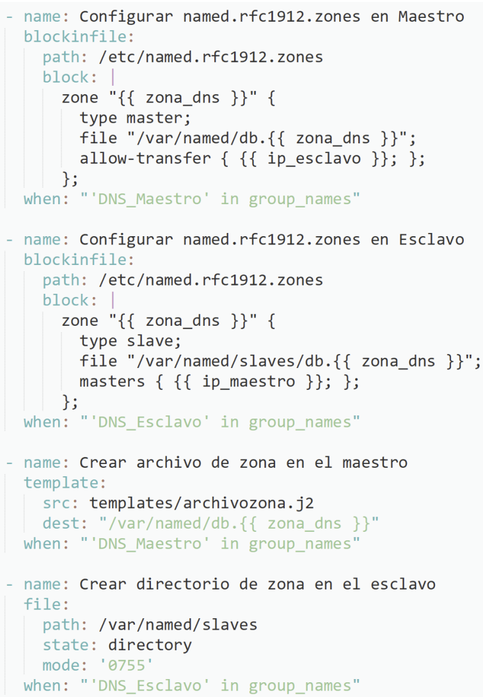
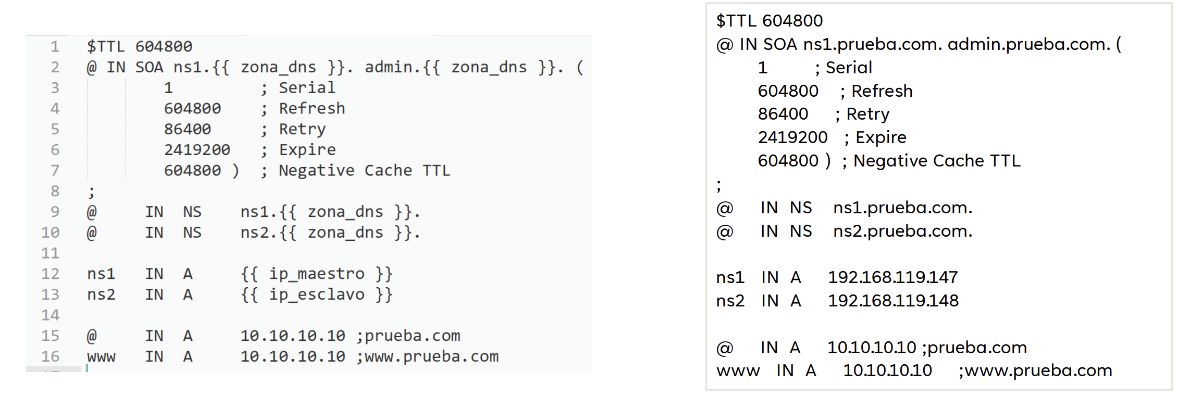
4. Sincronización primaria-secundarias
Práctica Ansible

Slide 15
4. Sincronización primaria-secundarias
Vamos a replicar la zona midominio.net en otro servidor de DNS secundario.
Arrancar la segunda máquina virtual (VM2) e instalar nuevamente el servidor Bind 9. A continuación establecer una zona secundaria del dominio midominio.net. En el servidor maestro añadir otra entrada NS (dns2) apuntando a la dirección lP del nuevo servidor. Configurar en ambos servidores los parámetros que permitirán la transferencia de la zona. Reiniciar ambos servidores y comprobar que el secundario mantiene una copia de la zona. Llevar a cabo algún cambio en la zona maestra incrementando su número de serie. Reiniciar el servidor y verificar que se actualiza la zona secundaria.
Nota: se recomienda configurar la notificación explícita a las secundarias (notify explicit) y la directiva also-notify con la dirección IP del servidor secundario.
/var/named/midominio.net.zone VM1
@ IN SOA ns1.midominio.net. admin.midominio.net. (
1 ; Actualizamos número de serie!!!
3600 ; Refresh
1800 ; Retry
604800 ; Expire
86400 ) ; Negative Cache TTL
@ IN NS dns1.midominio.net.
@ IN NS dns2.midominio.net.
zipi IN A 160.50.40.1
zape IN A 160.50.40.2
mortadelo IN A 160.50.40.4
correo IN A 160.50.40.50
dns1 IN A 192.168.119.135 ; nuestra direcc
dns2 IN A 192.168.119.130 ; maquina Ubuntu VM2
aplicaciones IN CNAME mortadelo.midominio.net.
www IN A 160.50.40.200
www IN A 160.50.40.201
correo IN MX 20 correo.midominio.net.
¡Importante! Siempre se me olvida

Slide 16
4. Sincronización primaria-secundarias
Vamos a replicar la zona midominio.net en otro servidor de DNS secundario.
Arrancar la segunda máquina virtual (VM2) e instalar nuevamente el servidor Bind 9. A continuación establecer una zona secundaria del dominio midominio.net. En el servidor maestro añadir otra entrada NS (dns2) apuntando a la dirección lP del nuevo servidor. Configurar en ambos servidores los parámetros que permitirán la transferencia de la zona. Reiniciar ambos servidores y comprobar que el secundario mantiene una copia de la zona. Llevar a cabo algún cambio en la zona maestra incrementando su número de serie. Reiniciar el servidor y verificar que se actualiza la zona secundaria.
Nota: se recomienda configurar la notificación explícita a las secundarias (notify explicit) y la directiva also-notify con la dirección IP del servidor secundario.
En VM2 (Ubuntu)
zone "midominio.net." IN {
type slave;
file "/var/named/midominio.net.zone";
masters { 192.168.119.135; };
allow-notify { 192.168.119.135; };
allow-transfer { 192.168.119.135; };
};
Copiar midominio.net.zone en /var/cache/bind
Modificar opciones en VM2 → /etc/bind/named.conf.options
listen-on port 53 { any;};
allow-query { any; };
Comprobar:
En VM2: dig @localhost dns1.midominio.net
File → NO tienes que copiar el archivo si no quieres (se guardará con otro nombre). Yo lo voy a hacer. Copiaré el archivo de /var/named/midominio.net.zone (VM1) en /var/cache/bind deVM2

Slide 17
4. Sincronización primaria-secundarias
Vamos a replicar la zona midominio.net en otro servidor de DNS secundario.
Arrancar la segunda máquina virtual (VM2) e instalar nuevamente el servidor Bind 9. A continuación establecer una zona secundaria del dominio midominio.net. En el servidor maestro añadir otra entrada NS (dns2) apuntando a la dirección lP del nuevo servidor. Configurar en ambos servidores los parámetros que permitirán la transferencia de la zona. Reiniciar ambos servidores y comprobar que el secundario mantiene una copia de la zona. Llevar a cabo algún cambio en la zona maestra incrementando su número de serie. Reiniciar el servidor y verificar que se actualiza la zona secundaria.
Nota: se recomienda configurar la notificación explícita a las secundarias (notify explicit) y la directiva also-notify con la dirección IP del servidor secundario.
PROBLEMAS que he tenido:
- El servicio “named” estaba fallando y no me lo estaba diciendo (Ubuntu → en este caso para mirar donde está el error <<journalctl -u named>> (shit+G para ir al final)
El include named.conf.default-zones estaba escrito como named.conf.local.default-zones (por la cara)
Revisa el options → yo tenía repetido el allow-query
Ten cuidado con las comillas, si lo copias del ppt ¡hay que cambiarlas!

Slide 18
4. Sincronización primaria-secundarias
Vamos a replicar la zona midominio.net en otro servidor de DNS secundario.
Arrancar la segunda máquina virtual (VM2) e instalar nuevamente el servidor Bind 9. A continuación establecer una zona secundaria del dominio midominio.net. En el servidor maestro añadir otra entrada NS (dns2) apuntando a la dirección lP del nuevo servidor. Configurar en ambos servidores los parámetros que permitirán la transferencia de la zona. Reiniciar ambos servidores y comprobar que el secundario mantiene una copia de la zona. Llevar a cabo algún cambio en la zona maestra incrementando su número de serie. Reiniciar el servidor y verificar que se actualiza la zona secundaria.
Nota: se recomienda configurar la notificación explícita a las secundarias (notify explicit) y la directiva also-notify con la dirección IP del servidor secundario.
/var/named/midominio.net.zone VM1
@ IN SOA ns1.midominio.net. admin.midominio.net. (
1 ;Actualizamos Número de Serie
3600
1800
604800
86400 )
@ IN NS dns1.midominio.net.
[…]
paloma IN A 160.50.40.5
En VM1 (/etc/named.conf) permitir notificaciones y transfer desde VM2
zone "midominio.net" {
type master;
file "/var/named/midominio.net.zone";
notify explicit;
also-notify {192.168.119.130; }; # IP VM2
allow-transfer {192.168.119.130;}; # IP VM2
};
Comprobamos:
systemctl restart named (VM2 + VM1)
dig @localhost paloma.midominio.net. (VM2)
Actualizar Num Serie→ Ha habido un cambio!

Slide 19
AGENDA
Configuración del servidor Bind
Creación zonas primarias
Mantenimiento zonas primarias
Sincronización primaria-secundarias
Delegación de un Subdominio

Slide 20
5. DELEGACIÓN DE SUBDOMINIO
Delegación de un subdominio. Crear una nueva zona maestra pruebas.com en el servidor VM2. Vamos a configurar la delegación de un subdominio (por ejemplo, ceu.pruebas.com), cuya zona maestra se ubicará en el otro servidor de DNS (VM1). Para hacer las pruebas añadir algún registro A en el nuevo subdominio y verificar que una petición de resolución dirigida al servidor VM2 y relativa al subdominio, es reenviada y resuelta en el servidor VM1. Comprobar igualmente el efecto de la directiva recursión yes|no en el comportamiento del servidor que aloja el dominio principal (VM2).
pruebas.com
pruebas.com
ceu.pruebas.com
ceu.pruebas.com
VM2 – Ubuntu
192.168.119.130
VM1 – Rocky
192.168.119.135

Slide 21
5. DELEGACIÓN DE SUBDOMINIO
Delegación de un subdominio. Crear una nueva zona maestra pruebas.com en el servidor VM2. Vamos a configurar la delegación de un subdominio (por ejemplo, ceu.pruebas.com), cuya zona maestra se ubicará en el otro servidor de DNS (VM1). Para hacer las pruebas añadir algún registro A en el nuevo subdominio y verificar que una petición de resolución dirigida al servidor VM2 y relativa al subdominio, es reenviada y resuelta en el servidor VM1. Comprobar igualmente el efecto de la directiva recursión yes|no en el comportamiento del servidor que aloja el dominio principal (VM2).
En /etc/bind/named.conf (VM2)
En /var/cache/bind/pruebas.com.zone (VM2)
zone "pruebas.com" IN {
type master;
file "/var/cache/bind/pruebas.com.zone";
};
@ IN SOA ns1.pruebas.com. admin.pruebas.com. (
1
3600
1800
604800
86400 )
@ IN NS ns1.pruebas.com.
ceu IN NS ns1.ceu
ns1 IN A 192.168.119.130 ;IP_UBUNTU
asi IN A 160.50.40.15
ns1.ceu IN A 192.168.119.135; IP_ROCKY
En /etc/named.conf (VM1)
zone "ceu.pruebas.com" IN {
type master;
file "/var/named/ceu.pruebas.com.zone";
allow-query {localhost; 192.168.119.130; };
};
Soy subnormal y siempre me confundo y pongo ceu en vez de ns1.ceu

Slide 22
5. DELEGACIÓN DE SUBDOMINIO
Delegación de un subdominio. Crear una nueva zona maestra pruebas.com en el servidor VM2. Vamos a configurar la delegación de un subdominio (por ejemplo, ceu.pruebas.com), cuya zona maestra se ubicará en el otro servidor de DNS (VM1). Para hacer las pruebas añadir algún registro A en el nuevo subdominio y verificar que una petición de resolución dirigida al servidor VM2 y relativa al subdominio, es reenviada y resuelta en el servidor VM1. Comprobar igualmente el efecto de la directiva recursión yes|no en el comportamiento del servidor que aloja el dominio principal (VM2).
En /var/named/ceu.pruebas.com.zone (VM1)
Comprobación:
dig @localhost gisi.ceu.pruebas.com (VM2)
En la parte de AUTHORITY tiene que estar a 0 (la autoridad la tiene VM1)
@ IN SOA dns1.ceu.pruebas.com. admin.ceu.pruebas.com. (
1
3600
1800
604800
86400 )
@ IN NS dns1.ceu.pruebas.com.
dns1 IN A 192.168.119.135 ; IP VM1 (mi maquina)
ceu IN NS dns1.ceu.pruebas.com
gisi IN A 150.0.0.1 ; un ejemplo -- gisi.ceu.pruebas.com
Recursiva recursion no
Vamos a options de VM2 (named.conf.options)
Añadimos directiva “recursion no”
Ejecutamos el dig a la otra máquina
(dig @localhost gisi.ceu.pruebas.com)
En vez de darnos la IP de gisi (150.0.0.1) nos devolverá la IP de VM1 (192.168.118.135)

